Slide 1
OneDrive ve Bulut Teknolojileri
Dr. Öğr. Üyesi Evrim GÜLER
Bilgisayar Mühendisliği
Bartın Üniversitesi

Slide 2
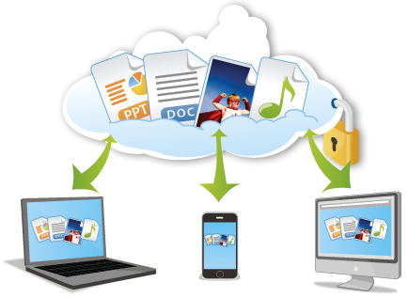
Bulut Teknolojisi Nedir?
Bulut depolama, internet üzerinde bize verilen bir alanda dosyalarımızı saklamamıza verilen isimdir.
Bu depolama hizmeti sayesinde dosya ve klasörlerimize internetin olduğu her yerden her zaman erişebilmekteyiz.

Slide 3
Bulut Depolama Hizmetleri
Birçok şirket, kullanıcılara dosyalarını internet üzerinde depolayabilmesi için hizmet vermektedir.
Depolama birimlerinin etiketleri anlamlı olmalıdır.
BU_MMT_BM_PerformansGostergesi_2022_Ekim.pdf
BU_MMT_BM_DersAtamalari_2022_Guz.pdf

Slide 4
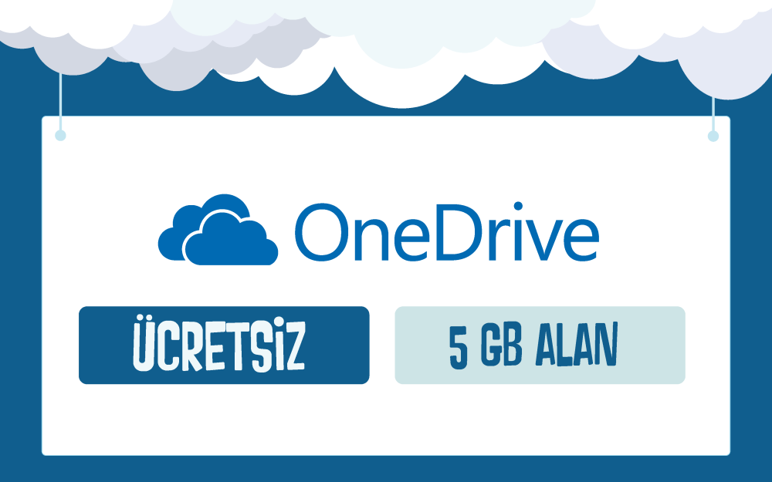
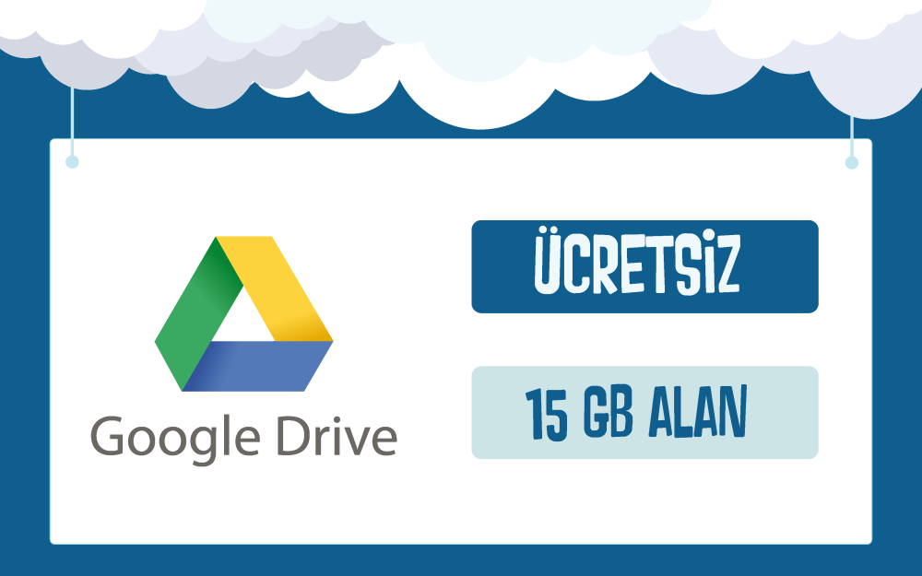
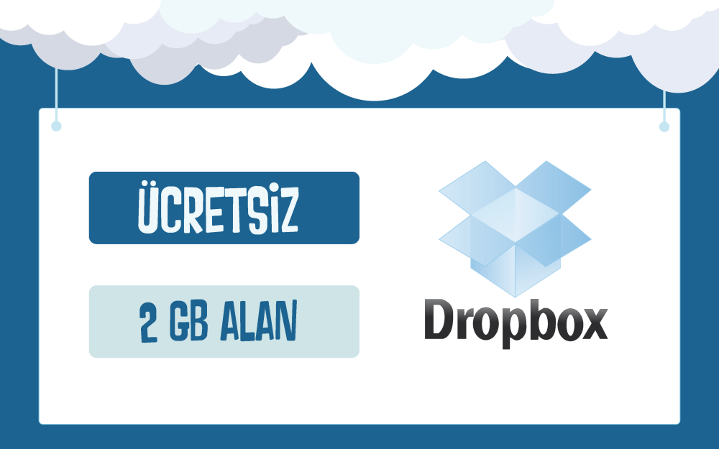
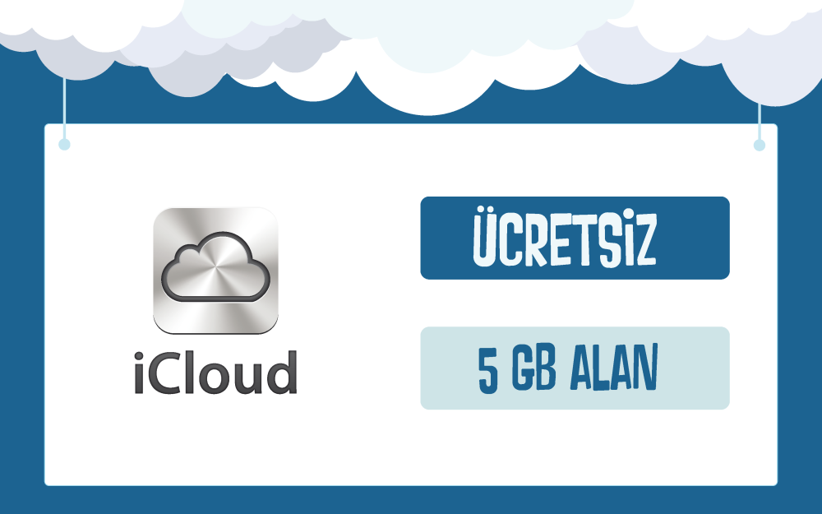
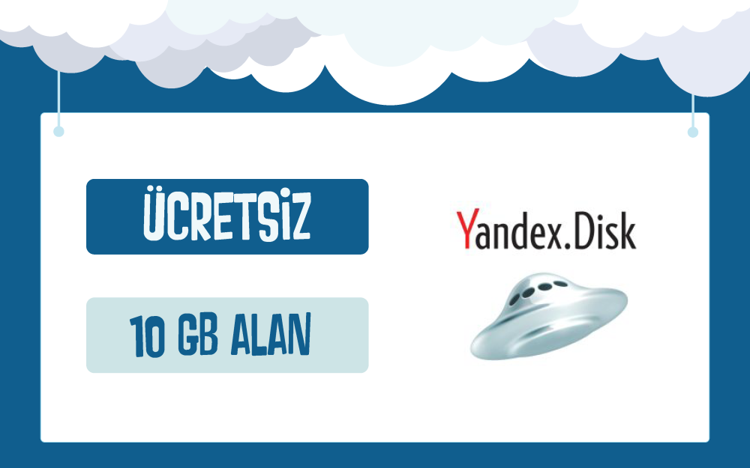
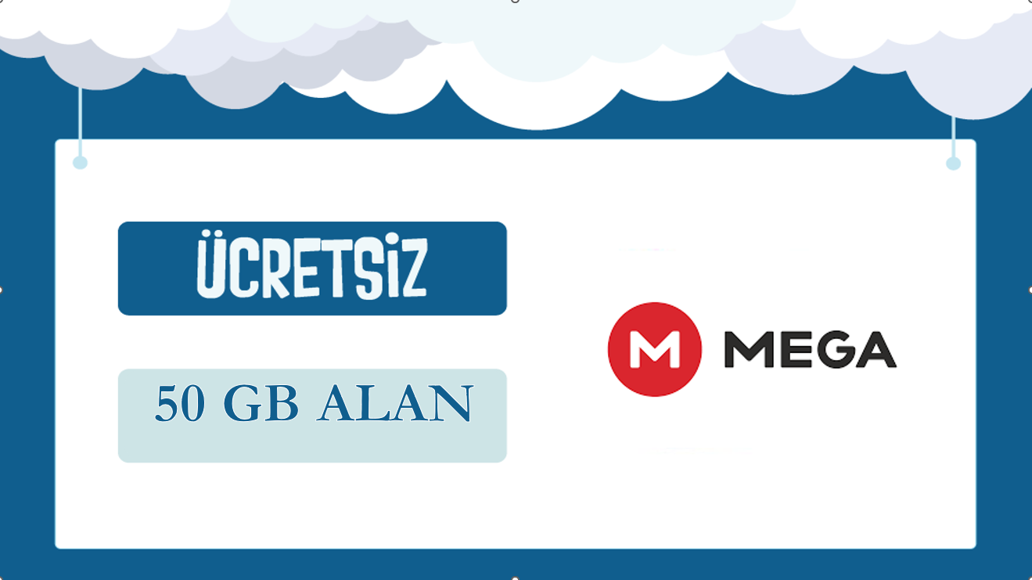
Bulut Depolama Hizmetleri
5 TB ALAN

Slide 5
Bulut Depolamanın Sağladığı Kolaylıklar
Dosyaların her yerden ve her zaman ulaşılabilir olması
Buluta yüklenen dosyaların bilgisayarda yer kaplamaması,
Birçok hizmetin ücretsiz olması,
Bilgisayarın bozulması, çökmesi durumunda dosyaların zarar görmemesi gibi kolaylıklar sağlamaktadır.

Slide 6
Güvenlik ve Gizlilik
Hesapların ele geçirilmesi durumunda tüm dosyalarınız çalınabilir.
Yanlış paylaşımlar sonucu dosyalarınıza herkes ulaşabilir.
Servis sağlayıcının hizmeti durdurması ile tüm dosyalarınız silinebilir.

Slide 7
Microsoft Uygulamaları

Slide 8
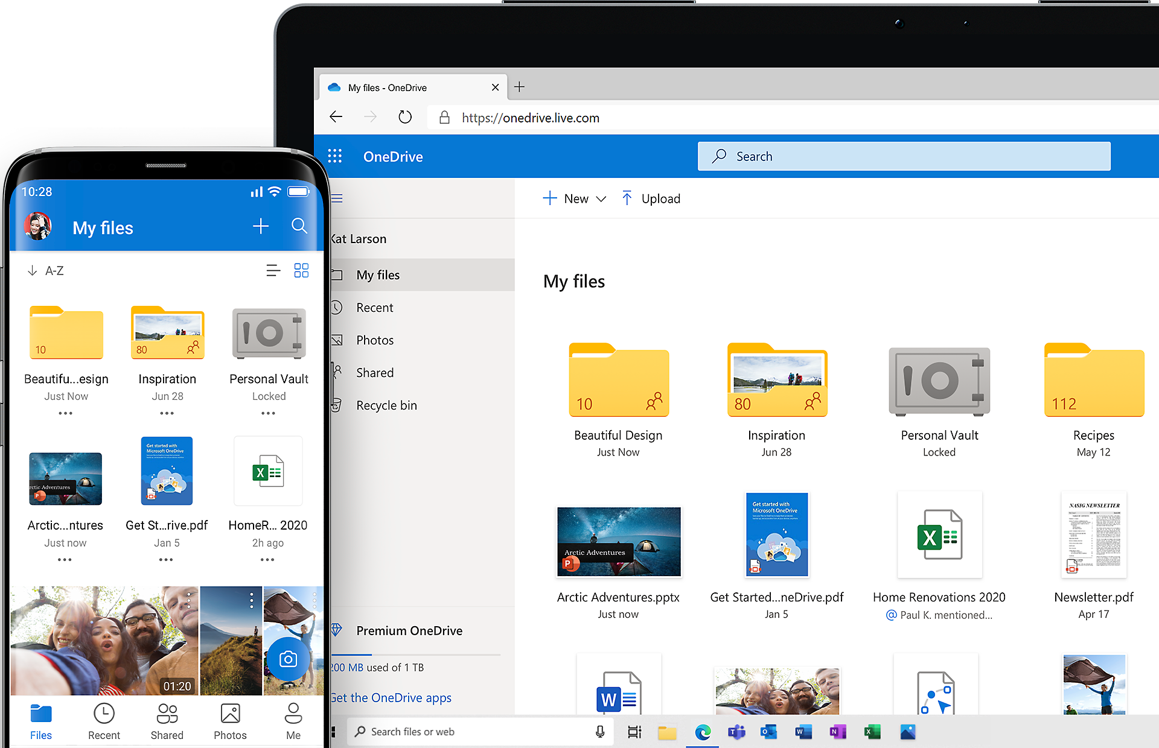
OneDrive Bulut Depolama
Her yerden erişim
Yedekleyin ve koruyun
Paylaşma ve işbirliği

Slide 9
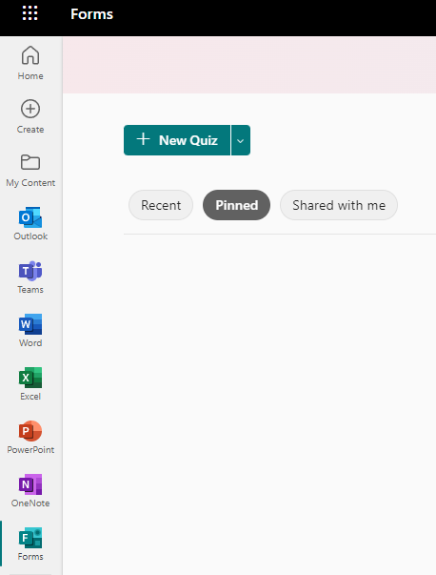
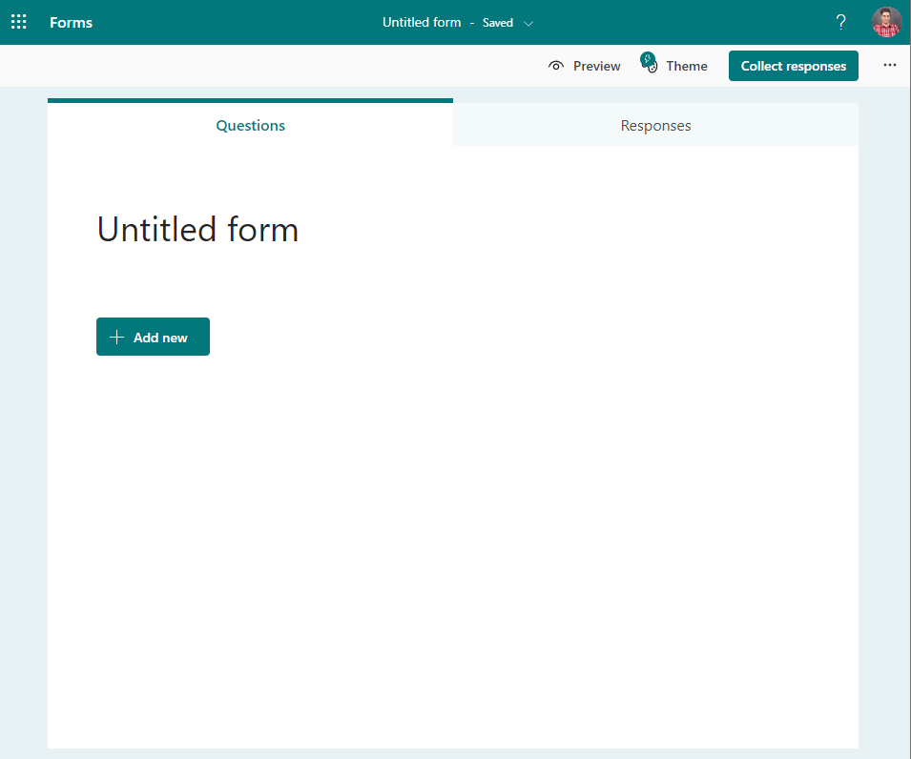
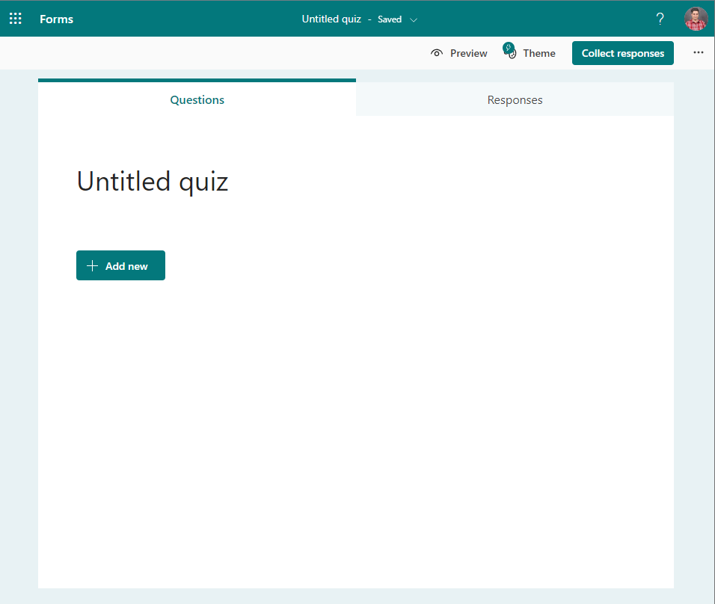
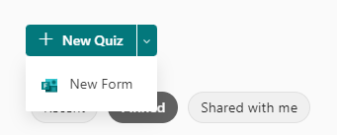
Microsoft Forms

Slide 10
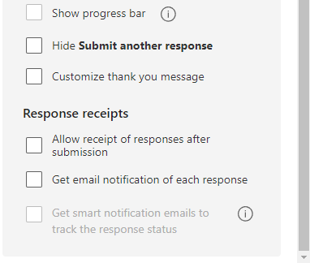
Microsoft Forms Ayarları
2
3
1

Slide 11
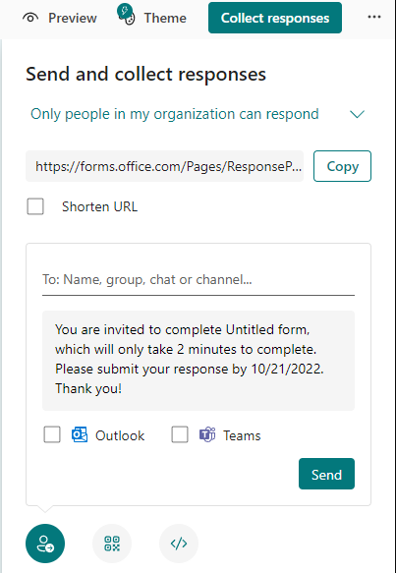
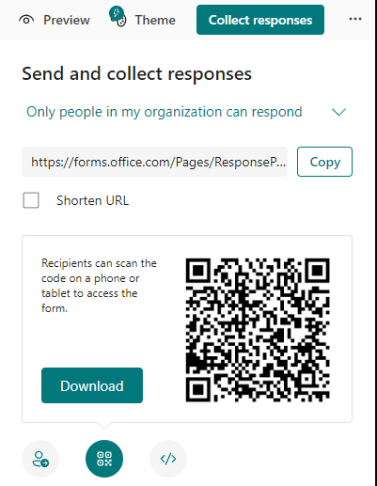
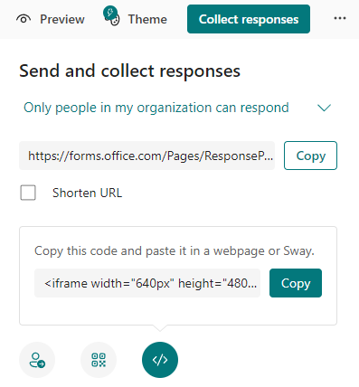
Microsoft Form Paylaşım

Slide 12
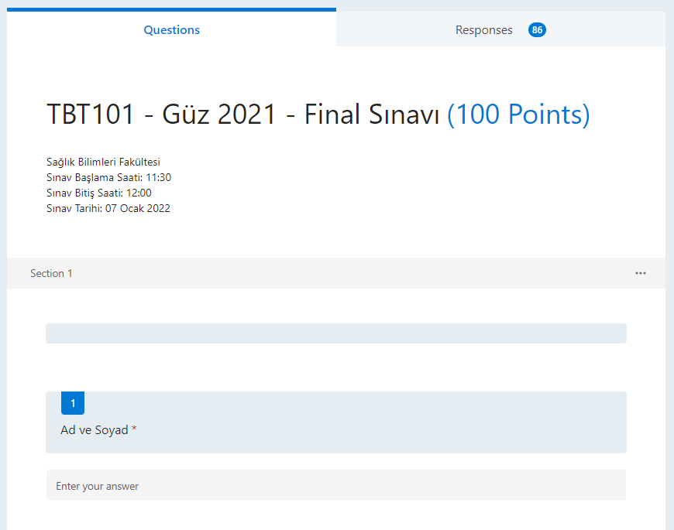
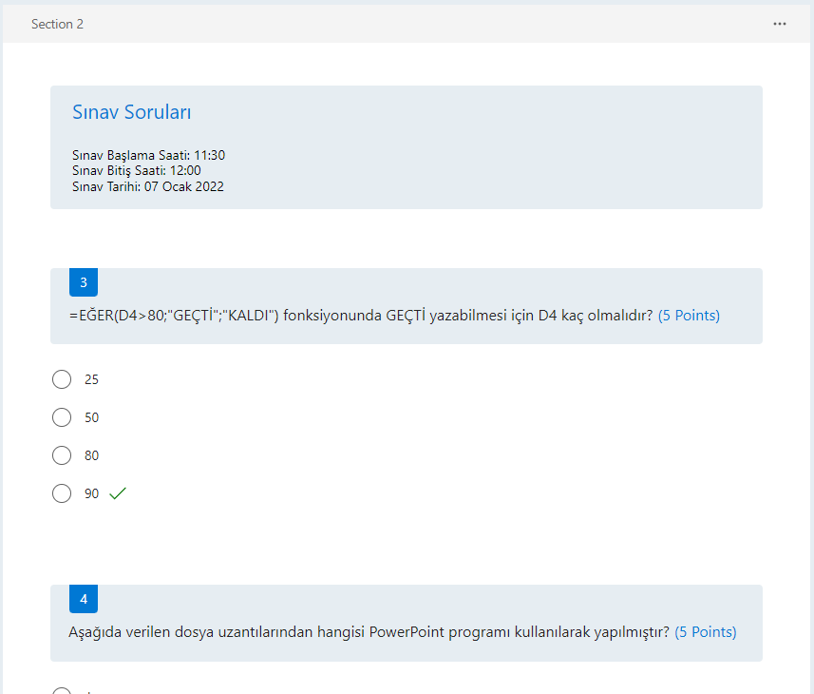
Microsoft Form Örnek

Slide 13
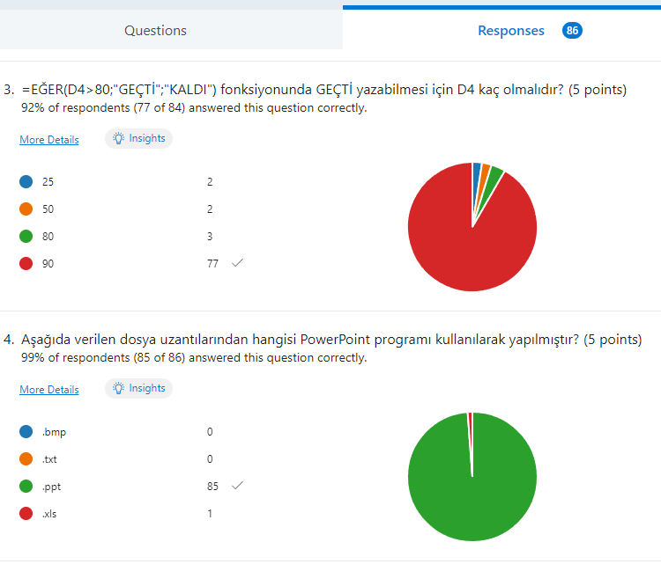
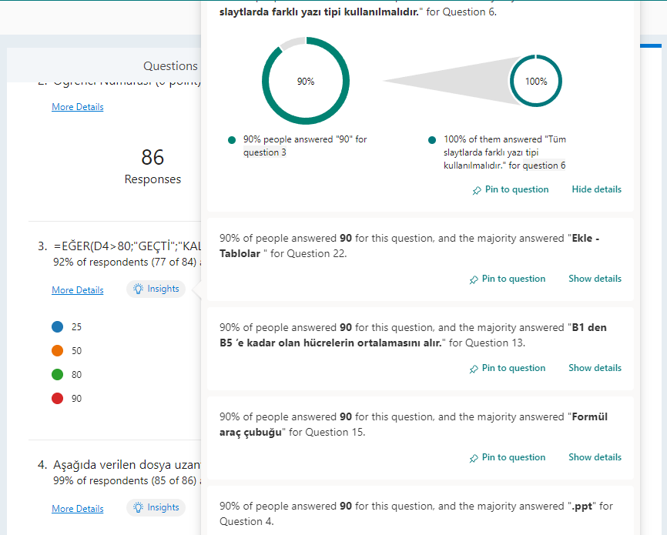
Microsoft Forms Örnek

Slide 14
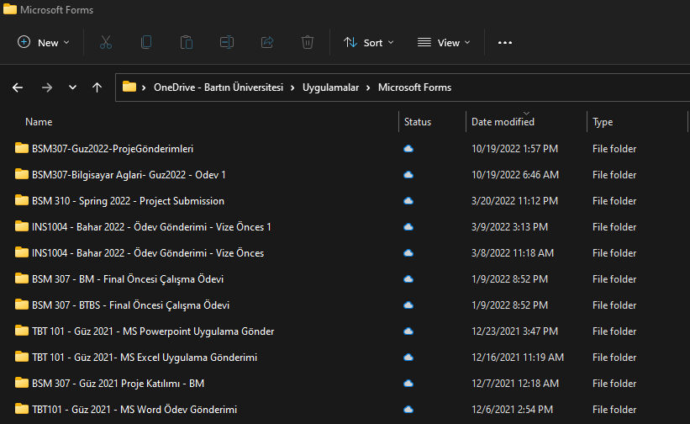
Microsoft Form Örnek

Slide 15
Microsoft Forms Uygulama

